Slide 1


한국 입국
및
14일 자가격리 절차
※ 상세 연락처 추가ver.

Slide 2
[서울 Seoul 캠퍼스]
어학연수생 담당자 연락처
Phone number : 010-5216-1513
KAKAOTALK ID : mju1513
WECHAT ID : myongji_university
ZALO ID : +82) 01052161513
※ 입국 전, 각 캠퍼스 메신저 아이디를 추가하세요.
Before the entry, install the app (Kakaotalk)
and add ID for each campus.
入境前，请务必添加各校区的微信。
Trước khi nhập cảnh, vui lòng kết bạn
với nhà trường qua tài khoản ZALO
tương ứng với cơ sở mình theo học.
Оруулахын өмнө програмыг суулгана уу (Kakaotalk) оюутны хотхон бүрт ID нэмж оруулаарай.
[서울 Seoul 캠퍼스]
어학연수생 담당자 연락처
Phone number : 010-5216-1513
KAKAOTALK ID : mju1513
WECHAT ID : myongji_university
[용인 Yongin 캠퍼스]
어학연수생 담당자 연락처
Phone number : 010-8071-1513
KAKAOTALK ID : yonginmyongji_univ
WECHAT ID : yongin_mju
ZALO ID : +82) 01080711513

Slide 3
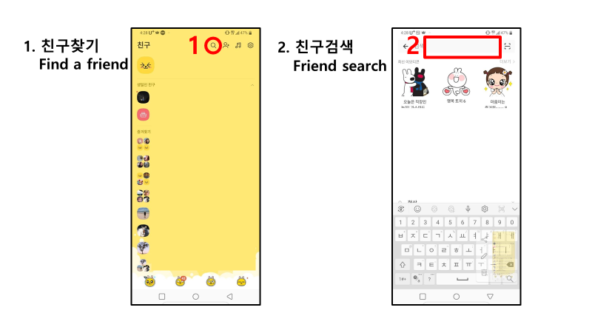
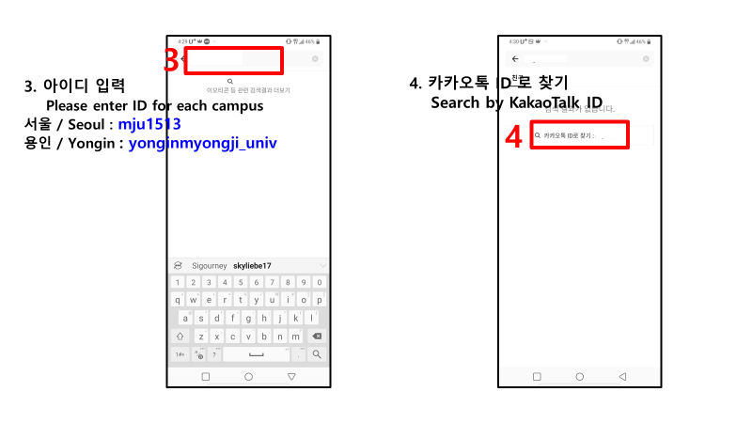
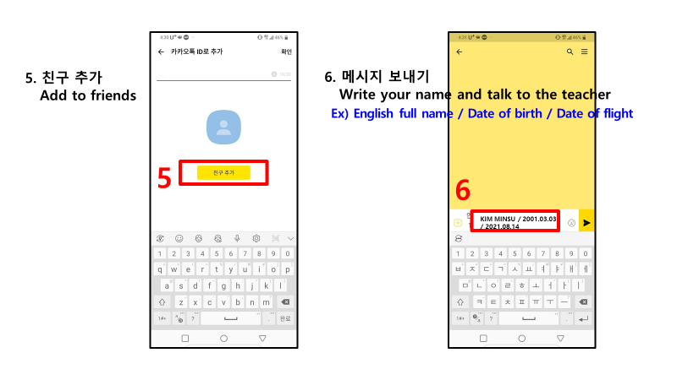
1. 메신저 아이디 추가 (kakaotalk/wechat/zalo)
2. 메시지 보내기 (영문명 / 생년월일 / 입국날짜)
Step1. Add the kakaotalk ID for each campus
Step2. Send a message
(English name/Date of birth/Date of flight)
第一. 添加各小区的微信
第二. 发送信息（护照上英文名、出生日期、航班日期）
Bước 1: Kết bạn ZALO với trường (theo đúng ID tài khoản tương ứng với cơ sở mình học)
Bước 2: Nhắn tin cho trường với nội dung Tên tiếng Anh/Ngày tháng năm sinh/ Ngày nhập cảnh)

Slide 4
입국 및 14일 자가격리 절차
본국 : PCR 1차 검사
※ 출발일 기준 72시간 이내 발급
공항도착
보건소 :
PCR 2차 검사
①
②
③
⑥
⑤
④
격리해제
격리 해제 1일 전
보건소 : PCR 3차 검사
14일 격리시작

Slide 5
①
본국 : PCR 1차 검사
구 분 | 기 준
①검사방법 | ‣ NAATs(Nucleic acid amplification tests) 기법에 기초한 검사일 것 * 유전자 증폭 검출(RT-PCR, LAMP, TMA, SDA, NEAR 등)에 기반한 검사에 한해 인정하며, 항원·항체 검출검사(RAT, ELISA 등)는 인정하지 않음 * 검사기법과 상관없이 검체채취를 스스로 실시하는 경우는 인정하지 않음.
②발급시점 | ‣ 출발일 기준 72시간(3일) 이내 발급된 확인서 일 것 * 예시) ‘21.3.10. 10:00시 출발 시 ’21.3.7. 0시 이후 발급된 서류만 인정
③필수기재 | ‣ 성명*, 생년월일**, 검사방법, 검사일자, 검사결과, 발급일자, 검사기관명이 기재되어 있을 것 * 성명은 여권 기재내용과 동일(여권과 성명이 동일하다면 미들네임은 생략 가능) ** 여권번호 또는 ID카드번호 등도 가능
④검사결과 | ‣ 검사 결과가 ‘음성’ 일 것 * 검사결과 기재사항이 ‘미결정’, ‘양성’ 등인 경우 인정하지 않음
⑤발급언어 | ‣ ‘검사방법’ 항목은 한글 또는 영문으로 발급되어야 할 것 * 검사방법이 한글이나 영문이 아닌 경우, 한글 또는 영문 번역본과 번역인증 서류를 함께 제출 시 인정. (단, 개인번역본의 경우 공증기관이나 대사관의 인증을 받아야 함)
⑥검사기관 | ‣ 필리핀, 인도네시아(7.13일부터 적용)*, 러시아(러시아는 항만입국 선원에 한하여 적용)의 경우, 재외공관이 지정한 검사기관에서 발급한 확인서일 것 * 7.26일까지 계도기간 운영, 7.27일부터 예외없이 적용 예정 ※ 검사기관 지정 국가는 변동 가능/ 지정기관은 질병관리청(검역소) 홈페이지, 대사관 홈페이지 등 참고 ※ 그 외 국가는 해당국가 내 검사기관에서 발급한 확인서의 경우 인정
※ 입국 전 관할 재외공관 홈페이지(http://overseas.mofa.go.kr)에서 해당국가별 입국절차 정보 등을 반드시
확인하여 주시기 바랍니다.

Slide 6
②
공항도착
1. 검역 | 건강상태질문서 제출, 검역대를 통과합니다. ※ 한국 거주지 및 한국 연락처 작성(9p 참조)
2. 입국심사 | 입국심사를 받습니다.
3. 짐 찾기 | 수하물 수취대에서 부친 짐을 찾습니다.
4. 입국 | 입국장(환영홀)으로 이동합니다.
5. 외국인유학생 안내 부스 방문 ※필요시 | 관할 보건소 안내, 검사방법 등 방역 문의사항 응대 - 인천공항 제1터미널: D게이트 인근 - 인천공항 제2터미널: 8~9월 운영예정
6. 교통수단 선택 | 지정된 방역택시 또는 공항리무진 탑승합니다. ※ 오전 입국 경우 관할 보건소로 이동!

Slide 7







③
⑤
보건소: PCR 2,3차 검사
각 주소지 관할
보건소/구청 방문
검사결과 받을 연락처 작성
※개인폰 없을 경우 격리 담당자 연락처 기재
번호표 뽑고 대기
or
※ PCR 2차 검사: 입국 당일 또는 다음날
※ PCR 3차 검사: 격리해제 1일 전
※ 방역택시 예약: https://www.enkor.kr/taxi
방역택시 또는 도보로 이동
PCR 검사

Slide 8



④
격리숙소 도착 14일 격리 시작
14일 동안 격리장소 이탈 금지!
매일 체온 입력/보고!
※ 미 이행시 강제출국 조치
14
격리 중 위급상황 발생 시 먼저 보건소에
연락을 한 후 캠퍼스 담당자와도 공유

Slide 9
④
④
격리장소별 연락처
Type A. Stay4u ※서울캠퍼스 지원자만 해당
1. STAY4U에서 직접 공항픽업하기 때문에 격리서약서 제출시 반드시 학생 본인 카카오톡 또는 위챗 아이디 함께 회신. 해당 아이디가 없을 경우 반드시 신규가입. 2. 공항 검역소 및 보건소에 STAY4U 직원 연락처 기재 - STAY4U: 010-9297-9974, Kakao ID: stayforu, Wechat ID: Stayforu60
Type B. Stay4Korea ※서울/용인캠퍼스 지원자 모두 해당
STAY4KOREA 격리자는 STAY4KOREA에서 직접 공항픽업하기 때문에 개인적으로 STAY4KOREA와 연락해야함. 자세한 픽업 및 격리 연락처 등 상세내용은 직접 STAY4KOREA와 연락. - https://stay4korea.com
Type C. 개인 격리 ※서울/용인캠퍼스 지원자 모두 해당
개인격리자는 공항방역소 및 보건소 방문 시 반드시 해당 캠퍼스 격리담당자 연락처 작성. - 서울캠퍼스 한국어교육센터: 010-5216-1513, Kakao ID: mju1513, Wechat ID: myongji_university - 용인캠퍼스 한국어교육센터: 010-8071-1513, Kakao ID: yonginmyongji_univ, Wechat ID: yongin_mju

Slide 10
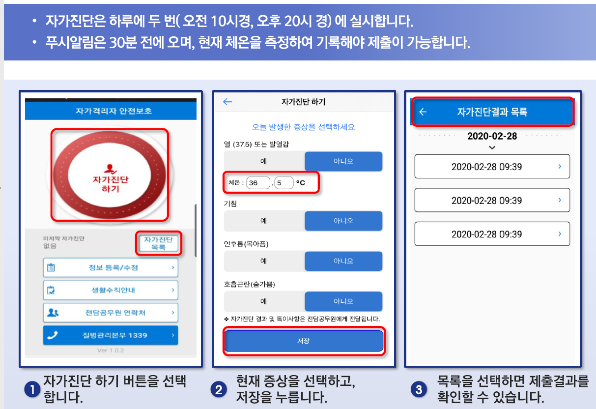
④
④
14일 격리 모니터링

Slide 11


④
④
격리 및 진단검사 등 유학생 관리지원
1. 격리해제 전 검사 시, 방역택시(격리지→보건소) 유학생 예약사이트 오픈
* 사이트 주소 : https://www.enkor.kr/taxi
2. 자가격리 시, 외국인 생필품 구입가능＇온라인 몰＇안내
* 사이트 주소 : 엔코위더스(https://enkor.kr), 서울라이프(https://seoullife.shop)

Slide 12

⑥
격리 해제
입국 후 15일째 낮 12시 격리해제
※격리 통지서 확인
1. 격리하는 동안 발생하는 모든 쓰레기(음식물 쓰레기 포함)
분리수거 없이 모두 주황색 쓰레기 봉투에 버리기.
※음식물쓰레기는 냉동실에 보관하여 격리해제하는 날에
기타쓰레기와 함께 버리기.
2. 모든 쓰레기를 주황색 봉투에 담은 후,
일반쓰레기 종량제 봉투(흰색)로 한번 더 담아주기.
※이중포장 방법 동영상 : https://youtu.be/bkgylC3SuxE

Slide 13

Hope to see you soon!

